Slide 2
Literatura po r. 1821
Rokem 1821 končí řecké osvícenství. Novořecký stát alespoň první roky po svém vzniku řeší zásadní aktuální politické a hospodářské problémy a literatura se dostává do pozadí.
Literatura v duchu romantismu se pak dále rozvíjí především na Jónských ostrovech (Solomos) a od 30. let i v Aténách (stará aténská škola).

Slide 4
Romantismus
Κ. Δημαράς, Ο Ελληνικός Ρομαντισμός:
«Το ρομαντικό κίνημα δεν υπήρξε από τις πνευματικές εκείνες εκδηλώσεις που παρουσιάζει κατά διαστήματα η ιστορία των πολιτισμών, και που χαρακτηρίζονται από την εντόπισή τους σε μια χώρα ή σε έναν κλάδο της ζωής. Χαρακτηριστικό του είναι αντίθετα ότι το βλέπουμε να ξεχύνεται σαν ένα μεγάλο ποτάμι, να πλημμυράει σε ολόκληρη την Ευρώπη, να φανερώνεται σε όλες τις μορφές του πολιτισμού, να επηρεάζει όχι μόνο τα γράμματα, όταν πρωτοεκδηλώθηκε, όχι μόνο τις τέχνες, αλλά και την πολιτική και, στην γενικότατη σημασία της, την ίδια την ανθρώπινη ζωή.»

Slide 5
Znaky romantismu – Dimaras
– na Západě je preromantismus reakcí proti stagnujícímu klasicismu
– proti osvícenskému didaktismu a racionalismu staví obrazotvornost a citovost, které se stávají základními prvky uměleckého projevu
– racionalismus střídá náboženská víra
– oproti nápodobě vzorů (klasicismus – klasické vzory) jde do popředí fantazie a inspirace, které jsou hlavními tvůrčími principy romantiků
– osvícenství vidělo hlavní úlohu člověka jako člena společnosti – občana, romantismus zajímá člověk jako individualita
– rozvíjí se především poezie, jejímž prostřednictvím básnící vyjadřují své subjektivní pocity
– probouzí se národní uvědomění jednotlivých národů, které opouštějí zájem o klasickou kulturu a začínají se zajímat o svou vlastní minulost a tradice a chtějí je využít i v literatuře

Slide 6
Řecký kontext
– probíhá 2. a 3. fáze řeckého osvícenství
– rozdílná situace, krásná literatura (především poezie) téměř neexistuje (fanariotská poezie), začátky prózy:
především překlady z francouzské a italské literatury:
Ανώνυμος του 1789, milostné příběhy a satira na církev
Σχολείον των ντελικάτων εραστών od Rigase
– není zde stagnující literární produkce, proti které je třeba se postavit (preromantismus jako vzpoura proti zavedeným pravidlům)
– začíná období obratu k starořecké minulosti

Slide 7
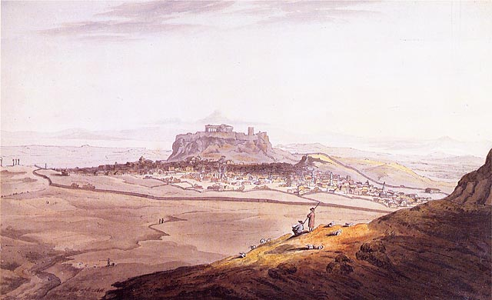
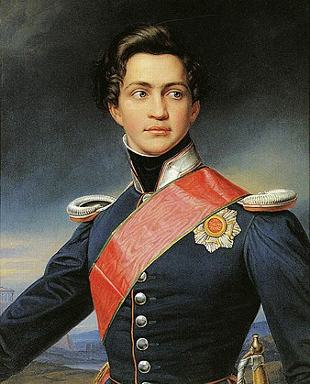
Dvě centra řeckého romantismu
Atény hlavním městem 1934, fanarioté, Ota I. Řecký, výstavba neoklasicistních Atén

Slide 8
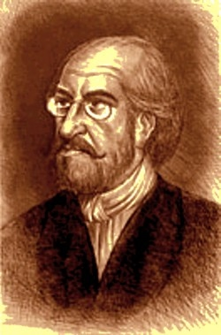
Ανδρέας Κάλβος (1792 Zakynthos – 1869 Londýn)

Slide 9
Ανδρέας Κάλβος
– pochází z Jónských ostrovů
– studia v Itálii
– spolupracovníkem italského preromantika U. Foscola
– členem karbonářského hnutí (Florencie) a filhelénského hnutí (Ženeva)
– 20 ód na oslavu svobody a boje proti turecké nadvládě: Λύρα (1824, Ženeva) a Λυρικά (1826, Paříž)
– oslava protitureckých bojovníků podle klasických vzorů
– specifický přístup k jazykové otázce
– odchod do Nafplia, rozpory s Kapodistriasem, zklamání, nepřijetí
– na Kerkyře pak učí na Jónské akademii, umírá v Londýně

Slide 10
Dílo
– vliv Foscola: nápodoba klasických vzorů, odmítnutí rýmu, archaizující jazyk
– vzorem Pindaros, autor sborové lyriky (epiniky – oslava vítězů sportovních her)
– společný prvek: oslava fyzických a mravních vlastností (areté – αρετή) hrdinů
– slavnostní, dramatický tón, rétorické schéma a figury (apostrofa)
Struktura básní:
úvod – prooimion
vlastní stať – diegesis/ υπόθεση – ρητορική διήγηση / popis událostí
(popis událostí, které mají funkci příkladů a argumentů)
závěr – epilogos – VÝZVA

Slide 11
Ωδή Δευτέρα. Eις Δόξαν
στροφή α΄.
Έσφαλεν ο την δόξαν
ονομάσας ματαίαν,
και τον άνδρα μαινόμενον
τον προ τοιαύτης καίοντα
θεάς την σμύρναν.
στροφή β΄.
Δίδει αυτή τα πτερά·
και εις τον τραχύν, τον δύσκολον
της Αρετής τον δρόμον
του ανθρώπου τα γόνατα
ιδού πετάουν.

Slide 12
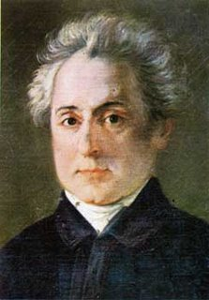
Διονύσιος Σολωμός (1798 Zakynthos – 1857 Kerkyra)

Slide 13
Διονύσιος Σολωμός
– řecký národní básník
– autor textu řecké hymny: Ύμνος εις την ελευθερίαν
– Solomos a Kalvos:
1) společné cíle:
– vytvořit řecky psanou literaturu, která se vyrovná evropské
– vytvořit a užívat jazyk, který by se stal literárním jazykem novodobého Řecka
2) rozdíly:
– Kalvos: oslava řeckého povstání v duchu klasicismu, archaizující jazyk, nepochopení
– Solomos: využití novořecké tradice, živý jazyk, přijetí

Slide 14
Místní tradice a vnější vlivy
1) domácí literární tradice
– byzantský veršovaný román (politický verš, lidový jazyk, západní vlivy)
– díla krétské renesance (politický verš, místní dialekt, západní vlivy)
– současní básníci: Athanasios Christopulos (anakreonské básně) a především Jannis Vilaras (lidová poezie) – jazyk
– současná satirická a politická poezie Jónských ostrovů
– lidová poezie (Faurielovo vydání lidových písní)
2) vnější vlivy
– starší evropská literatura (Dante)
– evropský romantismus

Slide 15
Hlavní motivy
– náboženská víra
– básník jako prorok
– svoboda (národní – politická i osobní)
– příroda (snaha překonat hranice kladené přírodou)
– láska (tragická, prostředek k dosažení vyššího poznání)
– smrt (obrazy Posledního soudu – Dante)

Slide 16
Inspirace: Zásadní úloha isnpirace v romantismu (oproti nápodobě vzorů v klasicismu)
Forma: nedokončená díla, fragmenty

Slide 17
Periodizace Solomosova díla
1) 1818 – 1826/8
– prvních deset let: „příprava“
– pobyt na ostrově Zakyntos po návratu z Itálie
2/ 1828 – 1855
– vrcholná díla
– pobyt na Kerkyře

Slide 18
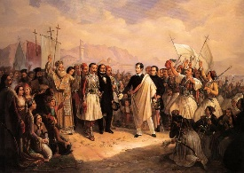
1. období (1818 – 1826)
– první básně v italštině (dále v italštině korespondence a přípravy)
– jediná sbírka Solomosových básní, která vyšla za autorova života Rime Improvvisate (1822)
– bukolská poezie a idyly
– básně věnované ženě (jako ideálu)
– básně s motivem smrti (skutečné
i fiktivní postavy)
– básně vznikají jako „cvičení“
(jazykové i formální)
Lord Byron v Messolongi

Slide 19
Jazyk
– kultivovaná lidová řečtina – literární jazyk
V té době poezie na takové úrovni v lidové řečtině naprosto ojedinělá (Christopulos, Vilaras)

Slide 20
Ύμνος εις την ελευθερίαν
– květen r. 1823
– velký ohlas v Řecku (národní básník) i zahraničí
– 1825 vydána v Paříži ve francouzštině, dále překlady do italštiny (Mesolongi), němčiny, angličtiny, holandštiny aj.
– výrazná podpora filhelénského hnutí
– zhudebnil Nikolaos Mantzaros
– od r. 1865 řeckou státní hymnou

Slide 21
obsah
1) úvod: oslava svobody a popis strádání Řeků pod tureckou nadvládou, očekávání pomoci, která nepřichází
2) popis osvobozovacích bojů
3) výzva personifikované Svobody (Eleftheria), která žádá Řeky, aby byli jednotní, a evropské národy, aby je podpořily

Slide 22
Ύμνος εις την ελευθερίαν
Σε γνωρίζω από την κόψη
Του σπαθιού την τρομερή.
Σε γνωρίζω από την όψη
Που με βια μετράει τη γη.
Απ΄ τα κόκκαλα βγαλμένη
Των Ελλήνων τα ιερά,
Και σαν πρώτα αντρειωμένη,
Χαίρε, ώ χαίρε Eλευθεριά.

Slide 23
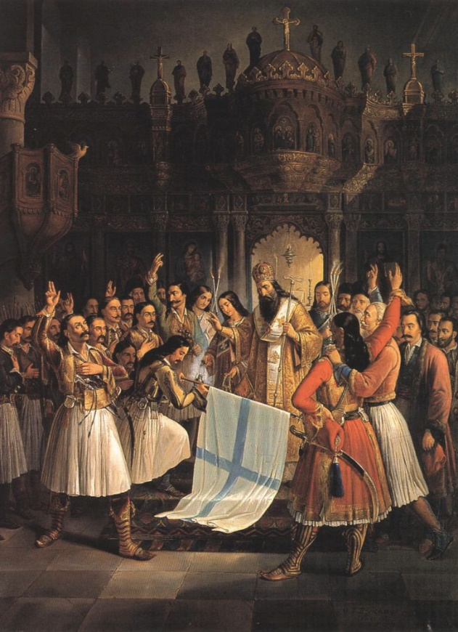
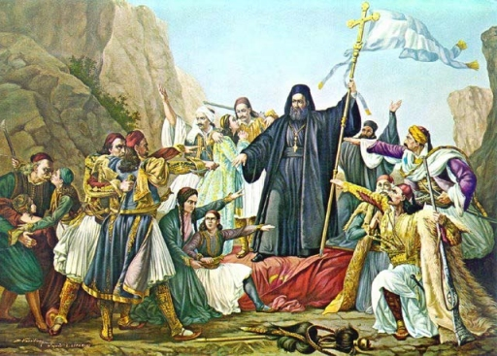

Slide 24
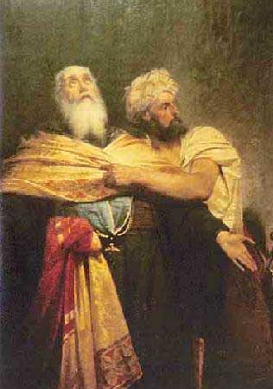

Slide 25
Jazyk a forma
Jazyk:
– lidová řečtina, málo kultivovaná
– využití archaizující a středověké řečtiny
– idiomatické výrazy
– neologismy
Forma:
158 strof o čtyřech trochejských verších, střídavý rým

Slide 26
Eις το θάνατο του λορδ Μπάιρον
Λευθεριά, για λίγο πάψε
Να χτυπάς με το σπαθί,
Τώρα σίμωσε και κλάψε
Εις του Μπάιρον το κορμί.

Slide 27
Διάλογος
– rozhovor Básníka, Přítele a Nejučenějšího
– satirická próza namířená proti zastáncům archaizující řečtiny
– obhajoba mluvené podoby jazyka (ovšem kultivované) jako vyjadřovacího prostředku pro nový řecký stát a pro novořeckou literaturu
– vzorem Dante:
Dante se na práci na Božské komedii pečlivě připravoval, a to po stránce umělecké (stylistické) i filologické (jazykové). V pojednání O rodném jazyce cílevědomě zkoumá možnosti jazyka a dοkazuje, že jazyk může být výtvorem a ne pouhou kopií jazyka mluveného. Tedy (tak jako Solomos) odmítá jazyk idiomů, dialektů, místních nářečí a poukazuje na nutnost vytvoření jazyka literárního, a to kultivováním mluvené řeči.
(viz: http://web.uhk.cz/prometh/Komplet/SBORNIK3.PDF)

Slide 28
A voce più ch’al ver drizzan li volti;
E così ferman sua opinione,
Prima ch’arte o ragion per lor s’ascolti
Dante Purg. XXVI, 121–123
Στη φήμη στρέφουν, κι όχι στην αλήθεια,
το βλέμμα και στεριώνουν έτσι γνώμη
προτού την τέχνη ή το νου ν’ ακούσουν
(μετάφρ. Νίκος Κούρκουλος)
Víc nežli pravdy dbají povídání
a soud si tvoří, uměleckých zásad
a rozumu se nepoptavše ani
(překlad O. F. Babler)

Slide 29
Mήγαρις έχω άλλο στο νου μου, πάρεξ ελευθερία και γλώσσα; Εκείνη άρχισε να πατή τα κεφάλια τα τούρκικα, τούτη θέλει πατήση ογλήγορα τα σοφολογιωτίστικα, και έπειτα αγκαλιασμένες και οι δυο θέλει προχωρήσουν εις το δρόμο της δόξας, χωρίς ποτέ να γυρίσουν οπίσω, αν κανένας Σοφολογιωτατος κρώζη ή κανένας Τούρκος βαβίζη· γιατί για ’μέ είναι όμοιοι και οι δύο.

Slide 30
Θυμώνω γιατί είμαι στενεμένος να ξαναπώ τα πράγματα, όπου είπαν τόσες φορές τα άλλα έθνη [...]. Ησύχασαν τέλος πάντων, γράφοντας τη γλώσσα του λαού τους, τα σοφά Έθνη, και αντί εκείνες οι ελεεινές ανησυχίες να μας είναι παράδειγμα για να τες αποφύγουμε, επέσαμε εις χειρότερα σφάλματα. Τέλος πάντων οι Σοφολογιώτατοι εκείνων των εθνών ήθελαν να γράφεται μία γλώσσα, οπού ήταν μία φορά ζωντανή εις τα χείλη των ανθρώπων· κακό πράγμα βέβαια, και αν ήταν αληθινά δυνατόν· γιατί δυσκολεύει την έξάπλωσι της σοφίας· αλλ' οι δικοί μας θέλουν να γράφουμε μία γλώσσα, η οποία μήτε ομιλιέται, μήτε άλλες φορές ωμιλήθηκε, μήτε θέλει ποτέ ομιληθή.

Slide 31
Η γυναίκα της Ζάκυνθος
– naturalistický obraz morální a duchovní devastace člověka
– střídání vyššího a nižšího stylu
vyšší styl
– inspirace Starým zákonem (knihy Proroků) a Apokalypsou
– rozdělení na verše a jejich parataktické spojení
– užití paralelismů
– inclusio semitica
– posvátná čísla
nižžší styl
– popis ženy ze Zakynthu
– groteskno

Slide 32
Λάμπρος (1824 – 1826)
– 12 delších částí a 37 zlomků
– zařazeny dvě starší básně Τρελή μάνα a Τα δύο αδέρφια
– fragmentárnost – náročná četba
– dílo nedokončeno
– jména – ironická funkce
– děj zasazen do konkrétního historického rámce
– romantické motivy: boj za svobodu , tragická láska Marie, incest, sny a vidiny, Poslední soud
– spojení motivu národní a osobní svobody
– motiv osobní svobody pojat netradičně (Lambros odmítá odpovědnost)
– jedenáctislabičný verš

Slide 33
Jednotlivé části
Το παράπονο της Μαρίας
Το όνειρο της Μαρίας
Ο Λάμπρος με τη θυγατέρα του
Δύο άσματα
Το ξεμυστέρευμα
Η ημέρα της Λαμπρής
Η δέηση της Μαρίας και το όραμα του Λάμπρου
Η τρέλα της Μαρίας
Ο θάνατος του Λάμπρου και της Μαρίας

Slide 34
Κρητικός (1933 – 34)
jediné vrcholné dokončené dílo
zasazení do historického rámce protitureckých bojů
tři časové roviny:
in media res: Kréťan s dívkou na moři, uprostřed bouře
předchozí události (Κréta, útěk)
následující události (život na pevnině, žebrák čeká na smrt)
VERŠ:
– patnáctislabičný jamb s rýmem

Slide 35
18. in medias res
Ἐκοίταα, κι ἤτανε μακριὰ ἀκόμη τ᾿ ἀκρογιάλι·
«ἀστροπελέκι μου καλό, γιὰ ξαναφέξε πάλι!».
Τρία ἀστροπελέκια ἐπέσανε, ἕνα ξοπίσω στ᾿ ἄλλο,
πολὺ κοντὰ στὴν κορασιά, μὲ βρόντημα μεγάλο·
τὰ πέλαγα στὴν ἀστραπὴ κι ὁ οὐρανὸς ἀντήχαν,
οἱ ἀκρογιαλιὲς καὶ τὰ βουνὰ μ᾿ ὅσες φωνὲς κι ἂν εἶχαν.
19. co předcházelo
Πιστέψετε π᾿ ὅ,τι θὰ πῶ εἶν᾿ ἀκριβὴ ἀλήθεια,
μὰ τὲς πολλὲς λαβωματιὲς ποὺ μὄφαγαν τὰ στήθια,
μὰ τοὺς συντρόφους πὄπεσαν στὴν Κρήτη πολεμώντας,
20. in medias res
Ἀκόμη έβάστουνε ἡ βροντή...
Κι ἡ θάλασσα, ποὺ σκίρτησε σὰν τὸ χοχλὸ ποὺ βράζει, (moře, které se vzdouvalo a vřelo)
ἡσύχασε καὶ ἔγινε ὅλο ἡσυχία καὶ πάστρα, (se utišilo a rozjasnilo)
σὰν περιβόλι εὐώδησε κι ἐδέχτηκε ὅλα τ᾿ ἄστρα·
κάτι κρυφὸ μυστήριο ἐστένεψε τὴ φύση (skryté tajemství přimělo krajinu
κάθε ὀμορφιὰ νὰ στολιστεῖ καὶ τὸ θυμὸ ν᾿ ἀφήσει. aby se oděla krásou a zanechala hněvu)

Slide 36
…
κι ὀμπρός μου ἰδοὺ ποὺ βρέθηκε μία φεγγαροντυμένη.
Ἔτρεμε τὸ δροσάτο φῶς στὴ θεϊκιὰ θωριά της,
στὰ μάτια της τὰ ὁλόμαυρα καὶ στὰ χρυσὰ μαλλιά της.
21.
Ἐκοίταξε τ᾿ ἀστέρια, κι ἐκεῖνα ἀναγαλλιάσαν,
καὶ τὴν ἀχτινοβόλησαν καὶ δὲν τὴν ἐσκεπάσαν·
κι ἀπὸ τὸ πέλαο, ποὺ πατεῖ χωρὶς νὰ τὸ σουφρώνει,
κυπαρισσένιο ἀνάερα τ᾿ ἀνάστημα σηκώνει,
κι ἀνεῖ τσ᾿ ἀγκάλες μ᾿ ἔρωτα καὶ μὲ ταπεινοσύνη,
κι ἔδειξε πάσαν ὀμορφιὰ καὶ πάσαν καλοσύνη.
Τότε ἀπὸ φῶς μεσημερνὸ ἡ νύχτα πλημμυρίζει,
κι ἡ χτίσις ἔγινε ναὸς ποὺ ὁλοῦθε λαμπυρίζει.
Τέλος σ᾿ ἐμὲ ποὺ βρίσκομουν ὀμπρός της μὲς στὰ ρεῖθρα,
καταπὼς στέκει στὸ Βοριὰ ἡ πετροκαλαμήθρα,
ὄχι στὴν κόρη, ἀλλὰ σ᾿ ἐμὲ τὴν κεφαλὴ της κλίνει·
τὴν κοίταζα ὁ βαριόμοιρος, μ᾿ ἐκοίταζε κι ἐκείνη.
Ἔλεγα πὼς τὴν εἶχα ἰδεῖ πολὺν καιρὸν ὀπίσω,
κὰν σὲ ναὸ ζωγραφιστὴ μὲ θαυμασμὸ περίσσο,
…
ἤτανε μνήμη παλαιή, γλυκειὰ κι ἀστοχισμένη

Slide 37
…γιατί ἄκουσα τὰ μάτια της μέσα στὰ σωθικά μου·
ἔτρεμαν καὶ δὲ μ᾿ ἄφηναν νὰ βγάλω τὴ μιλιά μου.
Ὅμως αὐτοὶ εἶναι θεοί, καὶ κατοικοῦν ἀπ᾿ ὅπου
βλέπουνε μὲς στὴν ἄβυσσο καὶ στὴν καρδιὰ τ᾿ ἀνθρώπου,
κι ἔνιωθα πὼς μοῦ διάβαζε καλύτερα τὸ νοῦ μου
πάρεξ ἂν ἤθελε τῆς πῶ μὲ θλίψη τοῦ χειλιοῦ μου:
………………………………………………………
«Τ᾿ ἀδέλφια μου τὰ δυνατὰ οἱ Τοῦρκοι μοῦ τ᾿ ἀδράξαν,
τὴν ἀδελφή μου ἀτίμησαν κι ἀμέσως τὴν ἐσφάξαν,
τὸ γέροντα τὸν κύρη μου ἐκάψανε τὸ βράδυ
καὶ τὴν αὐγή μοῦ ρίξανε τὴ μάνα στὸ πηγάδι.
Στὴν Κρήτη..............
Μακριὰ ῾πὸ κεῖθ᾿ ἐγιόμισα τὲς φοῦχτες μου κι ἐβγῆκα.
Βόηθα, Θεά, τὸ τρυφερὸ κλωνάρι μόνο νά ῾χω·
σὲ γκρεμὸ κρέμουμαι βαθύ, κι αὐτὸ βαστῶ μονάχο».

Slide 38
Oι ελεύθεροι πολιορκημένοι
– druhé obléhání Mesolongi
– ideální společnost obránců, společný cíl
– úloha přírody (Pokušení)
– závěr: za svítání shromáždění obyvatel před personifikovanou postavou Řecka (Velká Matka)
– fragmentárnost, 3 verze

Slide 39
Hlavní motivy díla – vývoj SVOBODA
– svoboda (národní – politická i osobní a intelektuální) nejaktuálnějším tématem doby
V Ύμνος εις την ελευθερίαν – svoboda politická.
V Eλεύθεροι πολιορκημένοι se boj za svobodu národní mění v boj s cílem osvobození duše od hmotných sil (které zahrnují i vlastní touhy hrdinů– Πειρασμός), boj za svobodu duchovní.
V Κρητικός hrdina obětuje svou pozemskou lásku pro duchovní osvobození.
V Πόρφυρας duchovní svobody hrdina dosahuje ve chvíli své smrti.
Λάμπρος je z tohoto pohledu v rozporu s ostatními díly, popisuje důsledky zneužití svobody, Lambros chápe svobodu jako uspokojení svých vlastních egoistických tužeb a odmítá odpovědnost za své jednání.
Naopak v Eλεύθεροι πολιορκημένοι Solomos vyjadřuje svoje přesvědčení (Kant, Schiller), že absolutní svoboda znamená svobodně přijmout a konat svou povinnost, závazky.

Slide 40
Hlavní motivy díla – vývoj PŘÍRODA
– obvykle ve spojení s motivem svobody
– nejznámější popis přírody je část Pokušení (Πειρασμός) z díla Svobodní obléhaní. Solomosovi zde nejde pouze o vytvoření vnějšího rámce, zdůrazňuje morální sílu a přesvědčení obránců města (jarní příroda se na chvíli stává pokušením a ohrozí jejich přesvědčení).
– Kréťan: fyzická převaha přírody
Solomosovo pojetí je v rozporu s pojetím anglických romantiků, kteří vidí přírodu a člověka v harmonickém vztahu. Pro Solomose je příroda peklo i ráj současně.

Slide 41
Hlavní motivy díla – vývoj SMRT A VÍRA V BOHA
Smrt je velmi častým motivem Solomosových děl.
Jeho rané básně jsou věnovány úmrtí fiktivních nebo reálných postav.
Všechna jeho vrcholná díla končí smrtí hrdinů.
Smrt reálných postav je vždy dávána do souvislosti s náboženstvím, s Posledním soudem.
Jediným hrdinou, kterému není souzeno po smrti nebe, je Lambros, který Boha neuznává a sebe sama staví na jeho místo.
Naopak obhájcům Mesolongi právě víra v Boha dodává sílu nevzdát se a odporovat.
Náboženský prvek je velice významný ve většině Solomosových děl, jedná se však o osobní zkušenost. Zásadní význam má tedy osobní víra hrdinů.

Slide 42
Jónská (Sedmiostrovní) škola Εφτανησιακή σχολή
Solomosovi současníci a následovníci
Znaky:
– Solomosův vliv
– zpracování stejných motivů: svoboda, láska k vlasti, příroda, tragická láska, víra v Boha
– zájem o lidovou poezii
– lidová řečtina
– časté použití patnáctislabičného jambu
Řada představitelů školy působila i v Aténách a přispěla tak k vzájemnému ovlivňování.

Slide 43
Ανδρέας Λασκαράτος (1811–1901) z Kefalonie
– přesvědčený dimotikista, autor satirických básní i prózy
– Τα μυστήρια της Κεφαλλονιάς: ostrá kritika provinciálního života na Kefalonii, kritika církve namířená proti pověrám, nevzdělanosti a proti hrabivosti kněží (exkomunikován)
Ιάκωβος Πολυλάς (1826–1896)
– po Solomosově smrti vydává jeho dílo (Ευρισκόμενα)
– překlady Shakespeara a Homéra do lidové řečtiny

Slide 44
Splývání Solomosova dědictví s aténským romantismem
Γεώργιος Τερτσέτης /1800–1874/
– soudce nového řeckého státu, protestoval proti odsouzení Kolokotronise
– epicko lyrické básně v dimotiki a v patnáctislabičném jambu
– fanatický obhájce dimotiki: Απλή γλώσσα
– oblíbenou četbou Απομνημονεύματα Κολοκοτρώνη
(Διήγησις συμβάντων της ελληνικής φυλής από τα 1770 έως τα 1836)

Slide 45
Αριστοτέλης Βαλαωρίτης /1824–1879/
– epickolyrické básně napodobující lidovou poezii
– náměty čerpá ze života armatolů a kleftů, idealizovaná podoba života protitureckých bojovníků
– poéma Αθανάσης Διάκος
– nedokončené epická poéma Φωτεινός o povstání rolníků na Lefkádě ve 14.st

Slide 46
Αθανάσης Διάκος : 'Aσμα Πρώτον
"Ανέβα, Μήτρε στου βουνού κατάκορφα τη ράχη,
πάρε το μάτι ταητού και ταλαφιού το πόδι
και την αγρύπνια του λαγού, και στήσε καραούλι.
Κι'αν δης χιλιάδαις τον εχθρό, άλογα και πεζούρα,
με τον Κιοσέ Μεχμέτ πασά, τον ύπνο μη μου κόψης,
στάσου, πολέμα μοναχός. Κι'αν δης μές στο φουσάτο
να πηλαλάη τάλογο του Ομέρπασα Βρυώνη,
πέτα ροβόλα, κράξε με. Σύρε με την ευχή μου".

Slide 47
Aπομνημονεύματα Μακρυγιάννη
Στρατηγός Μακρυγιάννης
– přímý účastník bojů
– původně negramotný
– kritika Řeků, kteří se sváří mezi sebou
– živý mluvený jazyk
– inspirace pro spisovatele generace 30. let

Slide 48
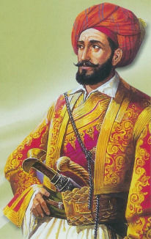

Slide 49
Απομνημονεύματα Κολοκοτρώνη
O Ιμπραΐμης μου επαράγγειλε μια φορά διατί δεν στέκω να πολεμήσωμεν (κατά μέτωπον). Εγώ του αποκρίθηκα, ας πάρη πεντακόσιους, χίλιους, και παίρνω και εγώ άλλους τόσους, και τότε πολεμούμε, ή αν θέλη ας έλθη και να μονομαχήσωμεν οι δύο. Αυτός δεν με αποκρίθηκε εις κανένα. Και αν ήθελε το δεχθή το έκαμνα με όλην την καρδιάν, διότι έλεγα αν χανόμουν, ας πήγαινα, αν τον χαλούσα, εγλύτωνα το έθνος μου.

Slide 50
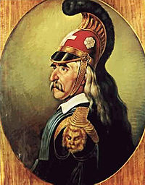
Γέρος του Μοριά

Slide 51
Aténská romantická škola
– 1830 – 1880
– po založení řeckého státu zůstávají kulturní centra mimo jeho hranice (Podunajská knížectví, Konstantinopol, Jónské ostrovy)
– „kulturní vakuum“ zaplňují Fanarioté, kteří přicházejí do Atén
– zpočátku poezie psána dimotiki i katharevusou
– postupně se aténští romantikové přiklánějí ke stále konzervativnější katharevuse

Slide 52
Π. Σούτσος, Η κιθάρα (1835)
Οἱ Ἕλληνες τοῦ Ἀγῶνος
Ἡ Ἐλευθερία, βλέπεις, βαρὺν ὕπνον ἐκοιμήθη Καὶ τὰ ὄνειρά της εἶναι μάταια καὶ λυπηρά· Τῆς ἐπαναστάσεώς μας τὸ πῦρ ἔσβησε κι' ἐχύθη· Τοῦ κρατῆρός της μᾶς μένει τέφρα μόνον ῥυπαρά· Τὴν ἡρωϊκὴν Ἑλλάδα, Ἑλλὰς χαύνη καὶ δειλὴ, Καὶ τοὺς γίγαντας πυγμαίων διαδέχεται φυλή.

Slide 53
Παναγιώτης Σούτσος (1806, Konstantinopol – 1868, Atény)
dramatická báseň Ο Οδοιπόρος (Poutník, 1831)
– velmi oblíbená, opětovná vydání
– několikrát přepracována v duchu jazykového purismu
– romantické motivy (tragická láska – smrt, sebevražda, putující hrdina měnící totožnost – hříšný mnich, vlastenectví – srovnání s minulostí, elegický charakter, touha po samotě, odloučení od společnosti, obrazy měsíce, hvězd, vidiny, sny)
román Λέανδρος, 1834

Slide 54
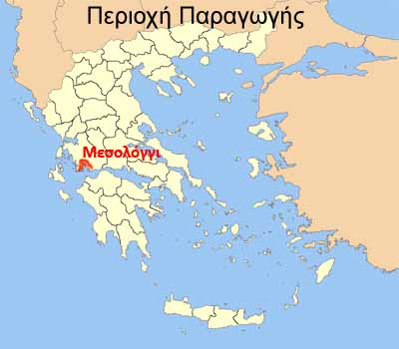
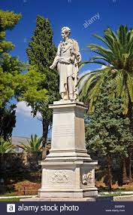
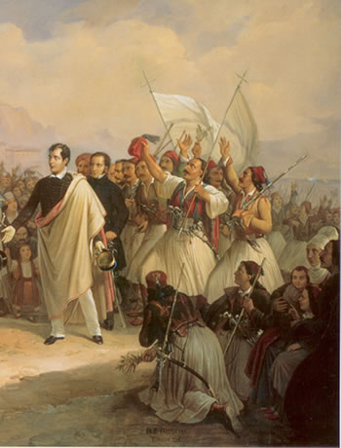
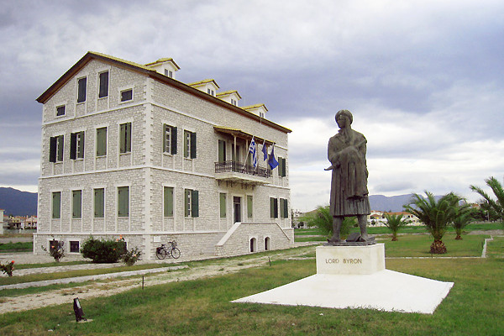

Slide 55
Aλέξανδρος Σούτσος (1803–1863)
– politická a satirická poezie zaměřená proti Kapodistriasovi a proti králi, ale i proti kariéristům, poslancům, proti kléru.
– „veršovaná publicistika“
– jazyk velmi blízkým dimotiki
– Πανόραμα της Ελλάδος (1833)
– dramata, román Ο Εξώριστος

Slide 56
Εἶν’ ἐλεύθερος ὁ Τύπος, φθάνει μόνον να μην βλάψεις της Αρχής τους Υπαλλήλους, τους Κριτάς, τους Υπουργούς μας και των Υπουργών τους φίλους· είν’ ελεύθερος ο Τύπος, φθάνει μόνον να μη γράψεις.

Slide 57
O επιστάτης των εθνικών οικοδομών επί I. Καποδίστρια
Tο σατιρικό ποίημα του Aλέξανδρου Σούτσου τοποθετείται χρονικά, όπως σημειώνεται στον τίτλο της πρώτης έκδοσης, το Mάιο του 1831 και φανερώνει τον τρόπο με τον οποίο η ρομαντική ποίηση παρεμβαίνει στην πολιτική και κοινωνική επικαιρότητα της εποχής της.
η δουλειά πάγει καλά.

Slide 58
Φοίνικες και ταλαράκια το πουγκί μου κουδουνίζει,
και το στόμα μου σαμπάνιες και ρυζόγαλο μυρίζει·
χαιρετάτε με με σέβας, με βαθύν προσκυνισμόν·
επιστάτης, κύριοί μου, έγινα οικοδομών.
Τερερέμ, λαλά, λαλά·
η δουλειά πάγει καλά.

Slide 59
Έκτακτε Διοικητή μου, πόσα γρόσια θησαυρίζεις;
Όσα παίρνω σ' ένα μήνα σ' ένα χρόνο τα κερδίζεις;
Έκτακτα τον μήνα παίρνεις εσύ χίλια… κι ας να μη!
Εγώ παίρνω τρεις χιλιάδες εις την κάθε πιθαμή.
Τερερέμ, λαλά, λαλά·
η δουλειά πάγει καλά.

Slide 60
Η αυτού Πανεξοχότης μ' αγκαλιάζει κάθε μέρα.
Μα ρημάζω το Ταμείον; Αλλού βλέπει, βρέχει πέρα,
φθάνει μόνον, πουρνό βράδυ, να τον λέγω εις τ' αυτί
τι φρονεί ο ένας κι άλλος και τι δρόμο περπατεί.
Τερερέμ, λαλά, λαλά·
η δουλειά πάγει καλά.

Slide 61
Αλέξανδρος Ρίζος Ραγκαβής 1809–1892
– profesor archeologie na Aténské univerzitě
– první díla jsou psána v upravené dimotiki
– Ο Δήμος και η Ελένη – charakteristické romantické prvky, dimotiki
– lyrickoepická báseň Διονύσου πλους, námět z antické mytologie, jazyk je nepřirozený, výrazně archaizující, po formální stránce velmi propracovaná báseň
– romantismus zde ustupuje neoklasicismu.
– román Αυθέντης του Μoρέως (1850)

Slide 62
Δημήτριος Παπαρηγόπουλος /1843–1873/
Σπυρίδων Βασιλειάδης /1844–1874/
Úpadek a konec aténské romantické školy:
Αχιλλεύς Παράσχος /1838–1895/
Jeho dílo téměř parodií romantické poezie, charakteristická je myšlenková a obrazová chudoba, nepřirozená rétoričnost a nabubřelost. Jeho dílo uzavírá působení Aténské romantické školy, která se dostává do slepé uličky.

Slide 63
Román v době romantismu
– první novořecký román: Παπατρέχας Adamandia Koraise (úvod k vydání Iliady, forma dopisů)
– román Λέανδρος (1834) P. Sutsose:
milostný román
epistolární forma
obsahuje všechny charakteristické romantické
prvky (obdoba Poutníka v próze)
vliv západního romantismu (Goethe:
Utrpení mladého Werthera)

Slide 64
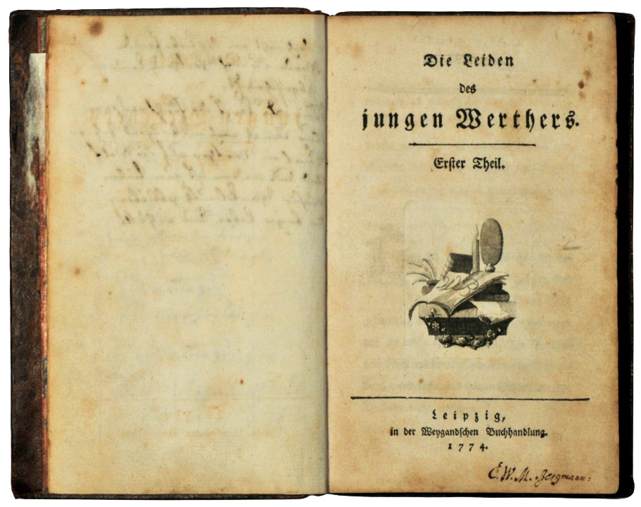
J. W. Goethe: Utrpení mladého Werthera (1774)
Inspirace pro román P. Sutsose
obdobná dějová linie
Werther – Lotta – Albert - Vilém

Slide 65
Λέανδρος: υπόθεση
Ο Λέανδρος και η Κοραλία, απόγονοι φαναριώτικων οικογενειών που με τη δημιουργία του νέου ελληνικού κράτους, ήρθαν στην Αθήνα, αγαπιόντουσαν ήδη από μικρά παιδιά. Το μίσος όμως των οικογενειών τους αλλά και το χάος που έφερε η ελληνική επανάσταση και η δημιουργία του νέου ελληνικού κράτους, τους χώρισαν. Συναντιούνται τυχαία, ξανά, στην Αθήνα και καταλαβαίνουν ότι η αγάπη τους συνεχίζει. Μόνο που η Κοραλία είναι τώρα παντρεμένη και μητέρα ενός παιδιού. Η ηθική τους τους οδηγεί στον χωρισμό: ο Λέανδρος φεύγει για δυο μήνες από την Αθήνα με σκοπό να "ξεχάσει" την Κοραλία.

Slide 66
Λέανδρος: υπόθεση
Αφού περιπλανηθεί, θα έρθει στο Ναύπλιο όπου αντιμετωπίζει ίντριγκες για την κατάκτησης της πολιτικής εξουσίας στην Ελλάδα.
Όταν ύστερα από δυο μήνες γυρίζει στην Αθήνα, βρίσκει την Κοραλία ετοιμοθάνατη. Όταν αυτή πεθαίνει, ο Λέανδρος αυτοκτονεί και αυτός, κρατώντας ένα πορτραίτο της στην αγκαλιά του.
Πρόσωπα:
Λέανδρος, Κοραλία, Χαρίλαος, Ευφροσύνη

Slide 67
Další romány:
realistické prvky v romantické literatuře (satira):
Iakovos G. Pitsipios: Ο πίθηκος Ξουθ (Οpičák Ksuth, 1848)
- satira na vyšší aténskou společnost, nekritický obdiv Západu
realismus s fantastickými prvky
Grigorios Paleologos: Ο Πολυπαθής (Οsudem zkoušený, 1839)
- pikareskní román
Pikareskní román: vznik ve Španělsku v 16. a 17. st., hl. hrdina pícaro (šibal, šejdíř), sluha, který prožívá různá dobrodružství. Pikareskní román je obvykle satirou na vyšší společenské kruhy.

Slide 68
Historický román
A. Ρ. Ραγκαβής: Ο Αυθέντης του Μορέως (1850)
– čerpá z veršované kroniky v lid. jazyce ze 14.st. Χρονικόν του Μορέως
i– vzorem Dickens, W. Scott aj.
– střet západu a východu
Ostatní:
– katharevusa, různá témata, různá úroveň
Κωνσταντίνος Παπαρρηγόπουλος (1815–1891)
– «πατέρας» της ελληνικής ιστοριογραφίας
– αρχαία, μεσαιωνική και νέα φάση της ελληνικής ιστορίας
– Ιστορία του Ελληνικού Έθνους (1860–1976)
– Jakob Philips Fallmereyer (1832), otázka původu novořeckého národa

Slide 69
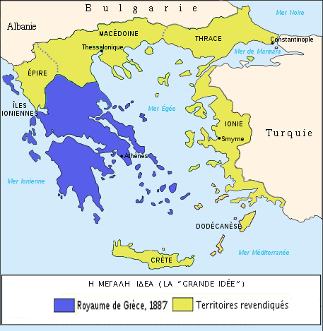

Slide 70
Στέφανος Ξένος /1821–1894/
Η ηρωίς της Ελληνικής Επαναστάσεως /1852/
velmi oblíbený, do konce století často vydáván
náměty čerpá z osvobozeneckých bojů
kathareusa
Κωνσταντίνος Ράμφος /1776 – 1871/
velmi oblíbený
náměty čerpá z osvobozeneckých bojů
kathareusa, v dialozích se objevuje dimotiki.
Κατσαντώνης /1860/
Τελευταίαι ημέραι του Αλη πασά /1862/
Tyto historické romány, přestože byly napsány katharevusou a často nedosahovaly zvláštní literární úrovně, byly velmi oblíbeny a rozšířeny.

Slide 71
Παύλος Καλλιγάς (1814–1896)
Mezi romanopisce patří i Παύλος Καλλιγάς /1814–1896/
– prozaik, právník, významný politik - ministr zahraničních věcí a hospodářství, předseda parlamentu
– právnické, politické a historické studie
– román Θάνος Βλέκας /1855/ – první řecký sociální román, námět z protitureckých bojů: čerpá z autorovy současnosti, vystupují zde již reálné postavy z doby bavorské otonské vlády v Řecku, i když se ještě proplétají s legendami
– dimotiki v dialozích

Slide 72
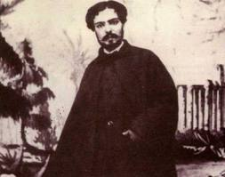
Εμμανουήλ Ροΐδης (1836-1904)
– Syros, Ermupoli
– v dětství žil v různých evropských centrech, v dospělosti se usadil v Aténách
– intenzivně se zde účastní společenského a kulturního života, kterého se ale později vzdává (důvodem postupná ztráta sluchu)
– významný literární kritik (sarkasmus a ostrá kritika provinciálních Atén), podpořil nástup nové generace
– dimotikista (povídka Μηλιά, Τα είδωλα /1893/ )
– autor „středověké studie“, satiry na historický román:
Η Πάπισσα Ιωάννα (1866, čes. 1911 a 1967), konzervativní katharevusa
– autor povídek (katharevusa)

Slide 73
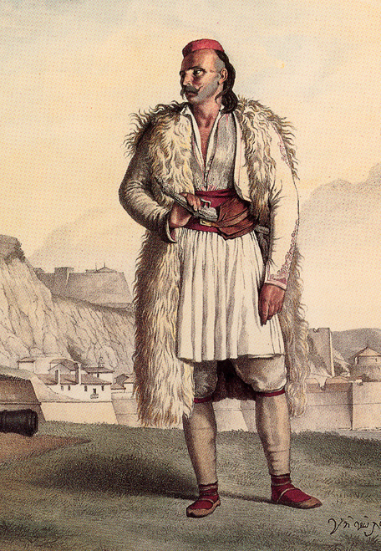
Začátky realistické prózy
Dimitrios Vikelas: Λουκής Λάρας (1879)
– námět podle skutečné události: masakr způsobený Turky na Chiu
– umírněná kathareusa
– stylem, živými realistickými popisy osob
a zvyklostí předznamenává další vývoj,
který vede k realismu a k žánrové povídce.

Slide 74
Divadlo:
– nepříznivý vliv katharevusy
– Παναγιώτης Σούτσος: Ο Οδοιπόρος
– Δημήτριος Βυζάντιος: Βαβυλωνία (1836)
– jediná skutečně úspěšná komedie
Děj se odehrává v Nafpliu roku 1827, kde se setkávají lidé z různých částí Řecka a oslavují vítězství u Navarina, každý mluví svým dialektem a vzniká tak řada nedorozumění. Dílo mělo velký úspěch a hrálo se i mnohem později.
– Δημήτριος Βερναδάκης (1834-1907), profesor klasické filologie na aténské univerzitě:
– drama Μαρία Δοξαπατρή (1857)
– námět z období nadvlády křižáků

Slide 75
Literární kritika a soutěže
Literární soutěže mají zásadní význam pro rozvoj literatury, od r. 1962 přestává být kathareusa podmínkou účasti v soutěži, postupně oceňována díla v dimotiki
Jedním z nejvýznamějších kritiků této doby je Roidis - zastánce dimotikismu
Dalším významným kritikem Κωνσταντίνος Ασώπιος (1785-1872)
- Σούτσεια – systematická kritika díla Panajotise Sutsose
- zabývá se nejen estetickou stránkou, ale podrobně i otázkou jazyka:
- podpora dimotikismu,
- oceňuje Christopulose, Vilarase, Solomose i Erotokrita
významně tak ovlivňuje rozvoj novořecké kritiky

Slide 76
Neoklasicismus a neorenesance Theophil von Hansen (1813 Kodaň – 1891 Vídeň)
pocházel z Kodaně, studia architektury v Berlíně a Vídni
studia byz.a klas. architektury v Aténách, práce pro G. Sinase
„aténská trilogie“
vídeňské a brněnské neorenesanční budovy

Slide 77
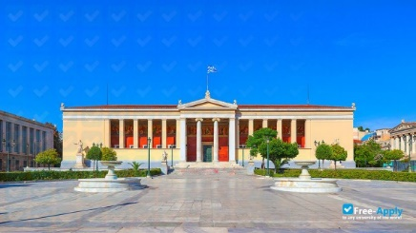
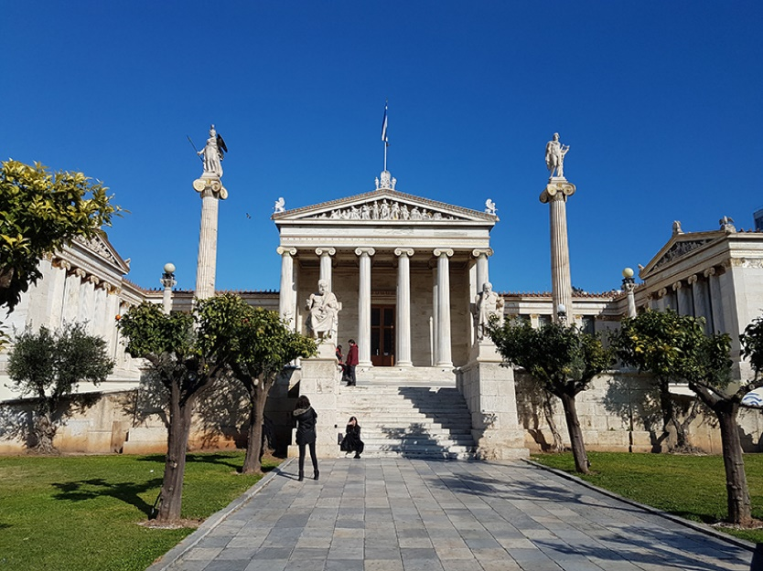
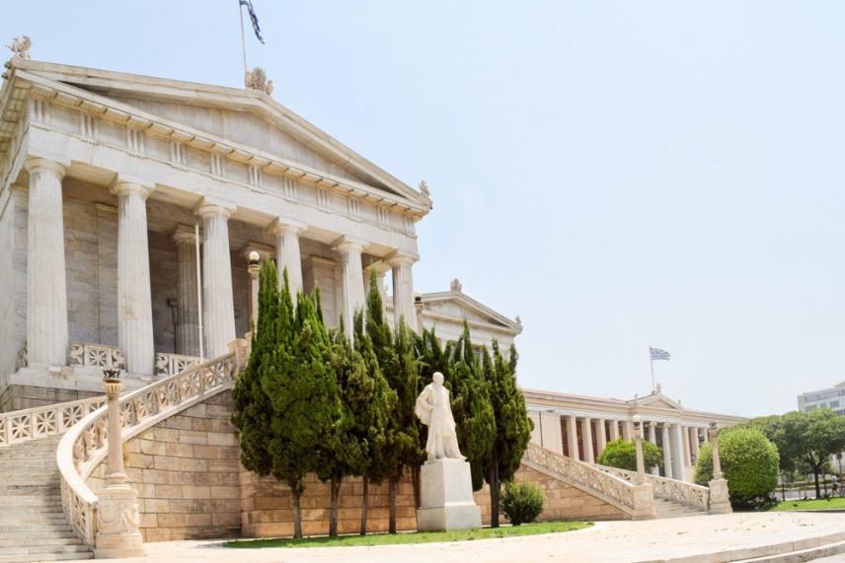
Αθηναϊκή τριλογία
Theophil von Hansen

Slide 78
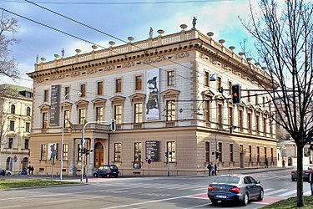
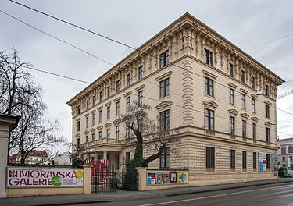
Brno

Slide 79
Brno a Vídeň

Slide 80
Literární soutěže také objevují nové talenty.
Mnozí později uznávaní autoři se poprvé objevují právě při této příležitosti (Βιζυηνός, Παλαμάς).
Literární kritika tak svým dílem přispěla k nástupu nové literární generace, generace osmdesátých let, která spojila sedmiostrovní a athénskou básnickou tradici.

Slide 81
Jazyková otázka 2. polovina 19.st.
- odlišný přístup jónské a aténské romantické školy (stará aténská škola)
- aténská škola – směřování k stále intenzivnějšímu archaismu
- vliv literárních soutěží
- postupně hledání argumentů na podporu dimotiki (živý jazyk)

Slide 82
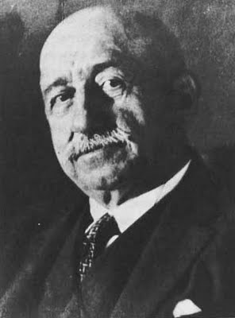
Dimotikismus
mezníkem r. 1888: Το ταξίδι μου J. Psycharise
Γιάννης Ψυχάρης (1854‒1929)
většinu života strávil v zahraničí (Paříž)
profesorem byz. a moderní řečtiny v Paříži
zájem o otázku mluvené podoby jazyka – dimotiki
zasazuje se o užití dimotiki v próze
Své názory uplatňuje v díle Moje cesta.
Vydání znamenalo zásadní obrat ve vývoji prózy
a začátek dimotikistického hnutí (vědecká úroveň)

Slide 83
Psycharis a jazyková otázka
Vychází z názorů tzv. mladogramatické školy:
- jazyk je přirozený jev, který je možno vědecky zkoumat
- charakter jazyka je dán historickými změnami (vývoj jazyka tedy není náhodný, ale má své zákonitosti)
- změny jazyka jsou přirozené a týkají se všech živých jazyků
- hlavní příčinou změn jsou především fonetické zákony
- vědecká analýza se uskutečňuje pomocí srovnávací metody a to ze synchronního (mezi současnými dialekty) i diachronního hlediska (mezi jednotlivými historickými obdobími)
Psycharis:
- spisovný jazyk je nutné budovat na živém jazyce (katharevusa je jazyk umělý)

Slide 84
Psycharis a jazyková otázka
Slovní zásobu katharevusy Psycharis přizpůsobuje novořeckému fonetickému a morfologickému systému:
- εφκολία, αρφάβητο (αδερφός), συφέρο
- κλασικότης, κλασικισμός – κλασικάδα
Neologismy:
fiktivní cestopis Το ταξίδι μου (1888)
- návštěva zajímavých míst a památek i řeckého venkova
cílem pomocí poutavého vyprávění prosadit vlastní názory na otázku jazyka
jazyk: aténská a konstantinopolská mluva, všem dobře srozumitelná
dimotiki je potřeba prosadiv v literatuře, správě státu i školství

Slide 85
Μεγάλη ιδέα του δημοτικισμού
spojení Velké myšlenky s dimotikismem:
stát spojující všechny oblasti, kde žijí Řekové, a jehož jazykem (literárním, oficiálním, vzdělávacím) bude dimotiki – přirozená živá moderní novořečtina.
Moje cesta:
Jazyk a vlast jsou totéž... aby se národ stal národem, je třeba dvou věcí: rozšíření hranic a vytvoření vlastní literatury.

Slide 86
Νejostřejší fáze jazykové otázky
dimotikisté x archaisté (zastánci katharevusy)
krajní křídlo dimotikistů
neúspěch
další generace racionálnější (Vzdělávací spolek Eκπαιδευτικός όμιλος)
„obrozenecké“ snahy (překlady antických děl, významných děl evropské lit., Nového zákona)
Ευαγγελικά (1901), Ορεστειακά (1903)

Slide 87
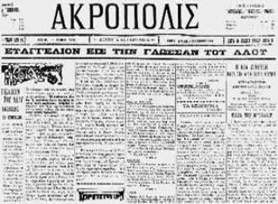
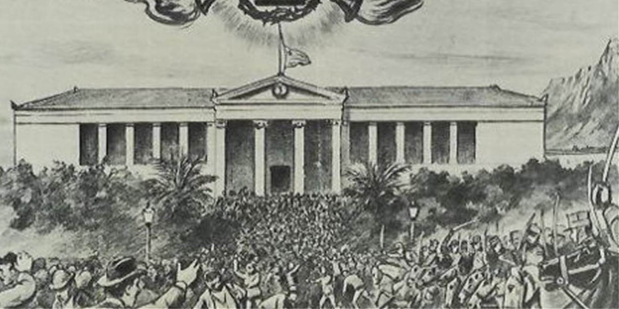
Ευαγγελικά 1901, Αθήνα

Slide 88
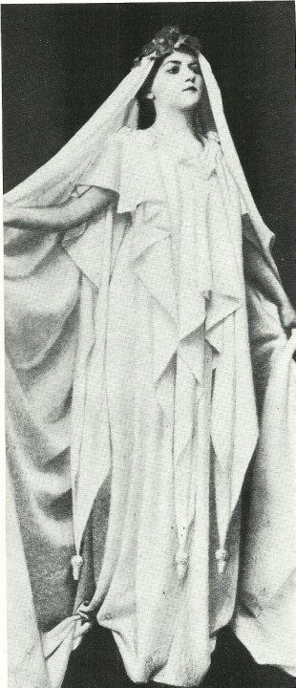
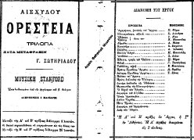
Ορεστειακά
1903, Αθήνα
Βασιλικό θέατρο
Μαρίκα Κοτοπούλη – Αθηνά
ποίημα του Παλαμά

Slide 89
Generace r. 1880 (nová aténská škola)
Reakce na upadající romantismus (rétoričnost, odtažitá témata, přehnaný patriotismus, katharevusa)
Dva směry, které jsou na první pohled protikladné:
1) orientace na zahraniční, především na francouzskou literaturu (francouzský parnasismus, reakce na romantismus, symbolismus)
Νίκος Καμπάς (uvedl parnasismus do řecké literatury)
Γεώργιος Δροσίνης, Κωστής Παλαμάς
2) zájem spisovatelů se obrací k prvkům řeckého života, které zůstaly mimo evropský vliv, tedy k tradičnímu životu řeckého venkova, k lidové písni
Γ. Δροσίνης, Κ. Παλαμάς, Κ. Κρυστάλλης (nápodoba lid. písně)
Nejvýznamnější spisovatelé tyto dva proudy spojují.

Slide 90
Rozvoj folkloristiky
Zájem o lidovou slovesnost vychází ze snahy poznat kořeny vlastní minulosti, které nejsou hledány jako dřív jen ve starověku a v byzantském období. Důležitým pramenem se stávají lidové písně, pohádky a legendy.
Nikolaos Politis (1852 – 1921) - zakladatel novořecké folkloristiky
- podpora dimotikismu i realistické prózy

Slide 91
Charakteristika generace POEZIE
Znaky:
– protiromantický postoj: odsouzení rétoričnosti, frázovitosti, nabubřelosti aténských romantiků
– snaha o prostý jednoduchý způsob vyjádření (jednoduchá, často satirická poezie)
– současně zájem o kultivovanost básnické formy (vzorem francouzští parnasisté)
– příklon ke každodenním tématům
– zavržení katharevusy: s motivy z každodenního života byla katharevusa neslučitelná
První projevy této generace nedosahovaly vysoké úrovně. Pro začátky byly typické nedostatky formální i obsahové, jednoduché rýmy, až přehnaná snaha soustředit se na motivy z každodenního života a na prostý mluvený jazyk.
Talentovanější básníci překonali toto období.

Slide 92
Γεώργιος Δροσίνης (1859 -1951)
- vydavatelem časopisu Estia, ve kterém podporoval řecké parnasisty
- r. 1880 - sb. Ιστοί της αράχνης (Pavučiny)
- krátké milostné básně
- vliv parnasismu x jednoduchým jazykem
- motivy z každodenního života
- Ειδύλλια (1888) (zcela mizí katharevusa)
Drosinis byl také prozaik.
Κώστας Κρυστάλλης (1868 -1894)
- vliv rozvíjející se folkloristiky
- nápodoba lidové písně (A. Valaoritis)

Slide 93
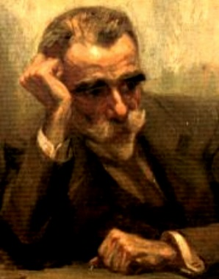
Κωστής Παλαμάς (1859 - 1943)
- nejvýznamnějším básník generace
- soustředí kolem sebe v Aténách mladé básníky
- ovlivněn parnasismem i lidovou písní
- Τραγούδια της πατρίδος μου (Písně mé vlasti)
- vlastenecké básně ovlivněné lidovou písní a novořeckou tradicí
- jazyk: výhradně dimotiki

Slide 94
Αλέξανδρος Πάλλης (1851 - 1935)
- obchodník, většinu života strávil v západní Evropě
- průkopníkem nových západních pedagogických metod v Řecku (individualita dítěte)
- sbírka poezie pro děti Τραγουδάκια για παιδιά (1889)
- významný filolog:
- zájem o klasickou literaturu
- významně přispěl k prosazení dimotikismu
- překlad antických děl do dimotiki (Homér, ant. tragédie)
- zpřístupnění starořeckých děl širším vrstvám
- životním dílem byl překlad Iliady, kterou překládá podle vzoru lidové poezie (co se týče jazyka i verše)
- nejvýznamější dílo prvních dimotikistů, které přispělo k vítězstí dimotiki v oblasti literatury.
- překlad Νového do dimotiki vyvolal v r. 1901 v Aténách krvavé srážky mezi zastánci katharevusy a dimotikisty

Slide 95
Dalším dimotikistou byl přítel Alexandra Pallise
Αργύρης Εφταλιώτης
- podobný osud jako Pallis, také většinu života strávil v zahraničí a věnoval se obchodu.
- ze začátku psal kathareusovu, ale pod vlivem Psycharise se obrátil k dimotiki
- poezie ovlivněná parnasismem a Shakespearem – sonety

Slide 96
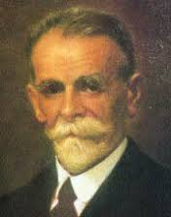
Κωστής Παλαμάς (1859-1943)
básník, prozaik, dramatik
literární kritik a historik
hlavní představitel generace r. 1880
(Νέα Αθηναϊκή ή Παλαμική σχολή)
Κ. Δημαράς:
...στη βαριά σκιά του Παλαμά

Slide 97
Δ. Βικέλας, Η ελληνική δημοσιογραφία κατά το 1883, Εστία, τ. 17 (1884), 87.
«H Eλλάς από το 1871 δεν έμεινεν στάσιμος. Τα σύνορά της ηυρύνθησαν˙ ο πληθυσμός ηύξησεν˙ αι πόλεις εμεγάλωσαν˙ η βιομηχανία και το εμπόριον έλαβον νέαν ανάπτυξην˙ σιδηρόδρομοι κατασκευάζονται, ήδη δ᾽ αγγέλεται η προσεχής εγκαινίασις της απ᾽ Αθηνών εις Μέγαρα γραμμής και της από Βώλου εις Λάρισσαν˙ εν Κορίνθω ενασχολούνται όπως μεταβάλωσι την Πελοπόννησον εις νήσον˙ εκμεταλλεύοντ᾽ εκ νέου τους θησαυρούς της γης˙ […] Η εν Λαυρίω βιομηχανική αυτή εξέγερσις και διηνεκής (neustálý) του δημοσίου πλούτου αύξησις […]».

Slide 98
První fáze tvorby
Vliv fr. parnasistů: velký význam je přikládán básnické formě:
Πατρίδες (1895)
sonety, později zařazeny do sbírky Η ασάλευτη ζωή)
Ίαμβοι και Ανάπαιστοι (1897)
čtyřverší, střídání jambu s anapestem
Πρωί· μέσα στ᾽ ακύμαντα
Νερά πρός τ᾽ ακρογιάλι
Των σπιτιών βαθειά, ολόλευκη
Η ζωγραφιά προβάλλει
Ο Τάφος (1898)

Slide 99
První fáze tvorby
Vliv fr. parnasistů: velký význam je přikládán básnické formě:
Πατρίδες (1895)
sonety, později zařazeny do sbírky Η ασάλευτη ζωή)
Ίαμβοι και Ανάπαιστοι (1897)
čtyřverší, střídání jambu s anapestem
Πρωί· μέσα στ᾽ ακύμαντα
Νερά πρός τ᾽ ακρογιάλι
Των σπιτιών βαθειά, ολόλευκη
Η ζωγραφιά προβάλλει
Ο Τάφος (1898)

Slide 100
Oλυμπιακός ύμνος (1896)
Αρχαίο Πνεύμα αθάνατο, αγνέ πατέρα
του ωραίου, του μεγάλου και τ' αληθινού
Κατέβα, φανερώσου κι άστραψε εδώ πέρα
στη δόξα της δικής σου γης και τ' ουρανού
Στο δρόμο και στο πάλεμα και στο λιθάρι
Στων ευγενών αγώνων λάμψε την ορμή
Και με το αμάραντο στεφάνωσε κλωνάρι
και σιδερένιο πλάσε και άξιο το κορμί
Κάμποι, βουνά και θάλασσες φέγγουνε μαζί σου
σαν ένας λευκοπόρφυρος μέγας ναός
Και τρέχει στο ναό εδώ προσκυνητής σου
Και τρέχει στο ναό εδώ προσκυνητής σου
Αρχαίο Πνεύμα αθάνατο, κάθε λαός, κάθε λαός
http://www.youtube.com/watch?v=hHYt4MJxh2s

Slide 101
Η ασάλευτη ζωή (Nezviklaný život, 1904)
začátek nového období – přechod od lyrické poezie k epickolyrickým poémám (vizím)
vliv symbolismu
Φοινικιά (Datlovník)
Εκατό Φωνές
Ασκραίος (Hésiodos z Asker)

Slide 102
O δωδεκάλογος του Γύφτου Λόγος Α΄, 44-53
Κι αντιχτύπαγε κι ο ήλιος
από τα βουνά τα Βιθυνιώτικα
σε Μαγναύρες και Βλαχέρνες,
και του ήλιου όλα τα φέγγη εκείνες φέγγοντας,
προς τα ύψη αψήφιστα τραβούσαν.
Κι απ’ των κάστρων τις Χρυσόπορτες,
κι από τ’ άπαρτα Εφταπύργια
ώς την άκρη στα σπαρτά σμαραγδονήσια,
λεγεώνες τα παλάτια
και στρατοί τα μοναστήρια.

Slide 103
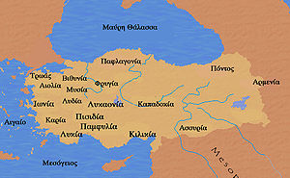
Bithýnie (Βιθυνία)

Slide 104
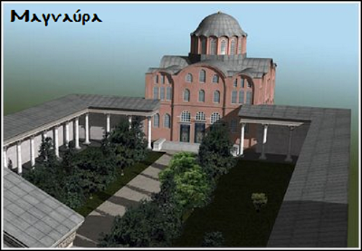
Magnaura (Μαγναύρα)

Slide 105
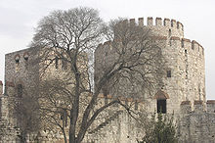
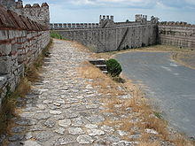
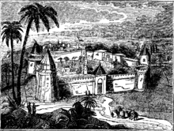
Υedikule (Εφταπύργιο)

Slide 106
Υedikule (Εφταπύργιο)

Slide 107
Λόγος Δ΄ ο θάνατος των θεών
Ἔστησα κι ἀπ' ὅσους τόπους πέρασα,
σὲ ναοὺς ἀγνάντια, τὸ τσαντήρι,
γνώρισα τὴν ἐκκλησιά,
τὸ τζαμί, τὸ μοναστήρι,
κι ἄλλαξα γοργὰ καὶ χτυπητὰ
λόγια μὲ πιστοὺς καὶ μὲ λευίτες,
μὲ εἶδαν ὀρθρινὸ οἱ βασιλικές,
καὶ ξενύχτισα σὲ λαῦρες καὶ σὲ σκῆτες·
καὶ παντοῦ, ἀπὸ τῶν Ἑλλήνων τὰ συντρίμματα
ὡς τὴ μυριοστόλιστη παγόδα,
μύρισα κι ἀπόκοτα ξεφύλλισα
τῆς λατρείας ὅλα τὰ ρόδα.

Slide 108
Ξένος ἔμεινα κι ἀσκλάβωτος
ἀπὸ σέβας, δέηση, τάμα·
εἶμ' ἐγὼ τῶν ἄθεων ὁ προφήτης
κι ἡ ζωή μου εἶναι τὸ θάμα·

Slide 109
Λόγος Ε΄ Ο θάνατος των Αρχαίων
Κι απ’ τους πάπυρους εκείνους μια ψυχή
θάρρεψα πως χύθη,
και γρικήθηκ’ ένας ύμνος θριαμβευτής,
κι απ’ των τάφων έβγαινε τα βύθη:
«Θα διαβούμε και στεριές και πέλαγα,
θα σταθούμε όπου το πόδι δεν μπορεί
Τούρκου κανενός να μας πατήση
από την πατρίδα μας διωγμένοι,
και σβησμένοι απ’ την Ανατολή,
θ’ ανατείλουμε στη Δύση.

Slide 110
Οπου πάμε, θάβρουμε πατρίδες
και θα πλάσουμε, απ’ το Βόσπορο
χαιδευτά συνεβγαλμένοι ως τον Αδρία
θα φωλιάσουμε στη Βενετιά,
θα ξαναρριζώσουμε στη Ρώμη,
θα μας αγκαλιάση η Φλωρεντία.
Τ’ Αλπεια τα βουνά θα δρασκελήσουμε,
θα ξαφνίσουμε τα ρέματα του Ρήνου,
στου Βοριά θ’ ασπροχαράξουμε τα σκότη,
θα χυθούμε σα μαγιάπριλα του νου
όπου τόποι, όπου γεράματα, θα σπείρουμε
μιαν Ελλάδα και μια νιότη.

Slide 111
Λόγος Γ΄, 434-436
λίγο λίγο η χαρά θα φουντώσει
του σκληρού, του γερού και τ' αδάκρυτου,
όπου χαύνη ζωή κι όπου σκλάβα.

Slide 112
Οπου πάμε, θάβρουμε πατρίδες
και θα πλάσουμε, απ’ το Βόσπορο
χαιδευτά συνεβγαλμένοι ως τον Αδρία
θα φωλιάσουμε στη Βενετιά,
θα ξαναρριζώσουμε στη Ρώμη,
θα μας αγκαλιάση η Φλωρεντία.

Slide 113
Η ΦΛΟΓΕΡΑ ΤΟΥ ΒΑΣΙΛΙΑ (1910)
Literární vyjádření Velké myšlenky
Otázka kontinuity řeckého národa:
Κωνσταντίνος Παπαρρηγόπουλος (1815-1891)
Řecké dějiny: antika, Byzanc, novověk
Byzanc není úpadkovým obdobím, ale spojovacím článkem mezi starověkem a novověkem
Περὶ τῆς ἐποικήσεως σλαβικῶν τινῶν φυλῶν εἰς τὴν Πελοπόννησον (1843)
Ιστορία του Ελληνικού Έθνους (1860-1876)

Slide 114
Téma
Cesta Basileia II. Bulharobijce ze severního Řecka do Atén, k chrámu Bohorodičky
Dvě časové linie:
11. století – Basileios II
13. století – dobytí Konstantinopole Michaelem Palaiologem

Slide 115
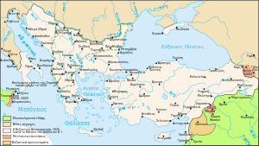

Slide 116
Λόγος Πρώτος
- Είμαι η φλογέρα εγώ, επική, προφητικό καλάμι.
Εγώ είμαι αλλαδερφή της Κλειώς και γλώσσα της Καλλιόπης.
Με μάτιασε της Σίβυλλας εμέ η ματιά κι ακόμα
μου σκούζει μεσ' στα σωθικά το σκούσμα της Κασσάντρας.
Σαν την Εκάβη θρήνησα κι άκουσα της Γοργόνας
της μυθικής το ρώτημα το αψύ προς τα καράβια:
«Ζη ο βασιλάς Αλέξαντρος;» Κ' εγώ ειμ' η απόκριση · είπα:
«Δέσποινα, ζη και ζώνεται, δικός μας είναι πάντα!»
Έπαιξα εγώ της Μαξιμώς και χόρεψε · του Ακρίτα
ξεσκέπασα τη λεβεντιά και τον παράδωκα ίσα
προς τους καιρούς αθάνατο · και οι Μοίρες με μοίραναν
όλες · πρωτοφανέρωτη στη δόξα της Αθήνας,
απο τη Ρώμη πέρασα και ρίζωσα στην Πόλη.
Σαν κύκνο, Ευρώτα, μ' έλουσες, και οι ροδοδάφνες σου
άξια κανοναρχούσαν, κ' έψελνα. Και μ' έβρεξε και ο Κύδνος
που ακόμα απο τ' αντίφεγγο της Κλεοπάτρας φέγγει.
Γεννήτρες μου ειν' οι μυστικές και οι φοβερές Μητέρες.

Slide 117
Prameny
Starořecká literatura (Iliada – 4. zpěv Císařovy flétny)
Byzantská literatura: kroniky, historiografie, raněkřesťanská literatura, synaxaria)
Krétská renesance
Lidová tradice
Novořecká literatura (Solomos, aj.)

Slide 118
Struktura, jazyk a verš
- dva úvodní zpěvy + 12 hlavních zpěvů
- různé jazykové roviny
- politický verš – národní verš, inovace

Slide 119
Struktura, jazyk a verš
- dva úvodní zpěvy + 12 hlavních zpěvů
- různé jazykové roviny
- politický verš – národní verš, inovace

Slide 120
Další básnická díla
Menší formy, lyrická poezie:
Οι καημοί της Λιμνοθάλασσας (1912)
Η Πολιτεία και η Μοναξιά (1912)
Οι νύχτες του Φήμιου (1935)

Slide 121
Generace r. 1880 – próza ithografie
protiromantické tendence
evropský realismus a naturalismus
rozvoj etnografie a folkloristiky
překlad Zolovy Nany (úvod – manifestrealismu)
Definice: realistická próza, povídka nebo román, která se tematicky soustředí na problematiku řeckého venkova, později i města.
Hlavní cíl: zobrazení zvyků, mravů, způsobu života, ale charakterů žijících na řeckém venkově, později i ve městech

Slide 122
Ithografie
idyly X sociální kritika (realismus, naturalismus)
jazyk: katharevusa → dimotiki (dialogy…)
dobrá znalost prostředí („folkloristé“)
„psychologie postav“

Slide 123
Γιώργος Βιζυηνός (1849-1896)
Το αμάρτημα της μητρός μου (1883)
Ποιος ήταν ο φονεύς του αδερφού μου (1883)
Αι συνέπειαι της παλαιάς ιστορίας (1884)
Βιζύη – V Thrákie (osmanská říše)
„detektivní“ zápletka
otázky viny, osobní odpovědnosti

Slide 124
Αλέξανδρος Παπαδιαμάντης (1851-1911)
Μυθιστορήματα
Οι Έμποροι των Εθνών (1883)
Διηγήματα
Το Χριστόψωμο (1887)
Ρόδινα ακρογιάλια (1907)
Η Φώνισσα (1903)
http://www.mikrosapoplous.gr/extracts/fragogiannou.html
ostrov Skiathos
sociální kritika
náboženská tematika
katharevusa (rozdílné úrovně)

Slide 125
Το Χριστόψωμο είναι ένα τραγικό διήγημα .Στο κείμενο αποτυπώνεται η εικόνα της “κακιάς πεθεράς” και της “άτυχης νύφης” που είναι άτεκνη και θεωρείται στείρα. Η πεθερά λατρεύει το μονάκριβο γιο της και απεχθάνεται τη νεαρή κοπέλα που τον έχει παντρευτεί και δεν έχει κατορθώσει να τεκνοποιήσει. Προσπαθεί να υπονομεύσει τη σχέση της νύφης με τον άνδρα της και στο τέλος, αποφασίζει να της δωρίσει ένα δηλητηριασμένο “χριστόψωμο”.Αλλά ” όποιος σκάβει λάκκο για άλλον, πέφτει ο ίδιος μέσα”.Τελικά το χριστόψωμο θα φαγωθείαπό το ναυτικό γιο που γύρισε νωρίτερα στο σπίτι του…και φυσικά θα δηλητηριασθεί και θα πεθάνει. Το αριστουργηματικό ως προς την πλοκή και τη σκηνική οικονομία διήγημα αποτυπώνει εύγλωττα το ρόλο και τη θέση της γυναίκας στην κλειστή νησιωτική κοινωνία (προφανώς της Σκιάθου) στα τέλη του 19ου αιώνα.

Slide 126
Ανδρέας Καρκαβίτσας (1866-1922)
Διηγήματα
Λόγια της πλώρης (1899)
Μυθιστορήματα
Ο ζητιάνος (1897)
realistické, naturalistické povídky z prostředí řeckých námořníků
sociální kritika
podrobné popisy zvyků
dimotiki

Slide 127
Román na přelomu století město a sociální tematika
Ιωάννης Κονδυλάκης:
Οι Άθλιοι των Αθηνών (1897, Aténští bídníci)
život nejnižších vrstev, sociální kritika, kritika korupce, zneužívání moci
inspirace Zolou, Hugem, Dickensem aj.
Kωνσταντίνος Θεοτόκης:
H τιμή και το χρήμα (1912, Čest a peníze)
Kerkyra, Socialistická strana Řecka
nová témata: postavení ženy, mezitřídní sňatek, nemanželské dítě

